Slide 1

Universidade Aberta do SUS - UNASUS
Universidade Federal de Pelotas
Especialização em Saúde da Família
Modalidade a Distância .
Turma 7
Melhoria da atenção a saúde dos usuários hipertensos e diabéticos na UBS Doutor Feleix Bestene Neto, Xapuri–Acre.
Luana Cristina de Freitas jerônimo
Orientadora: Pablo Viana Stoltz
Pelotas, 2015

Slide 2
Introdução
Xapuri-AC fica localizada no sudeste do Acre a 174km da capital estadual, cidade histórica conhecida como princesinha do Acre, cidade do seringueiro Chicos Mendes
população 17.317 habitante segundo- IBGE 2010.
conta com 5 unidade de saúde da família com 6 equipes, com um hospital geral de referência .
A UBS , Doutor Felix Bestene Neto localizado em região urbana da cidade com modelo atualmente de ESF, com 4.278 usuários cadastrado .

Slide 3
Objetivo geral
Melhorar a Atenção à Saúde dos Usuários Hipertensos e/ou Diabéticos na UBS Doutor Félix Bestene Neto, Xapuri/AC.

Slide 4
Objetivos específicos
Ampliar a cobertura a hipertenso e diabético.
Melhorar a qualidade da atenção a hipertensos e diabéticos;
Melhorar a adesão de hipertensos e diabéticos ao programa;
Melhorar o registro das informações;
Mapear hipertensos e diabéticos de risco para doenças cardiovascular;
Promover saúde de hipertensos e diabéticos.

Slide 5
Justificativa
A diabetes mellitus e a hipertensão arterial são responsável pelas causa de morte, morbimortalidade e de hospitalização. Estas patologias são as mais frequentes nas consultas diárias da nossa UBS. Além disto, estes usuários não têm um seguimento adequado e quase todos estão sempre com suas patologias descompensadas por falta de informações e ação dos próprios trabalhadores da saúde.

Slide 6
Detalhamento das ações e logística
Monitoramento e avaliação → realizado uma vez ao mês.
Organização e gestão do serviço → implementação da planilha específica, uso da ficha-espelho e livro de registro.
Engajamento público → informação a comunidade sobre a existência do programa de atenção a hipertensão arterial sistêmica e diabetes mellitus na UBS.
Qualificação da prática clínica → Capacitação aos ACS para o cadastramento de hipertensos e diabéticos de toda a areia de abrangência da UBS .

Slide 7
Resultados

Slide 8
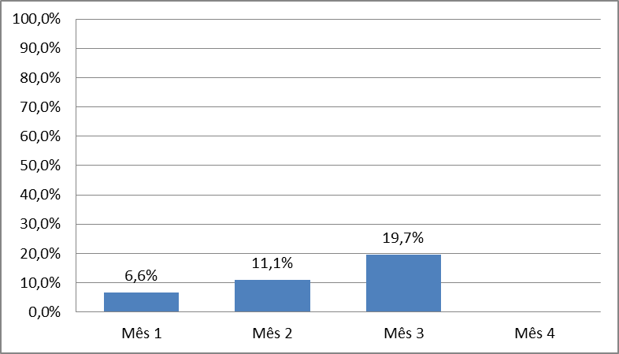
Objetivo 1. Ampliar a cobertura a hipertensos e/ou diabéticos.
Meta 1: Cadastrar 50% dos hipertensos da área de abrangência
Mês 1: 43 hipertensos
Mês 2: 72 hipertensos
Mês 3: 128 hipertensos

Slide 9
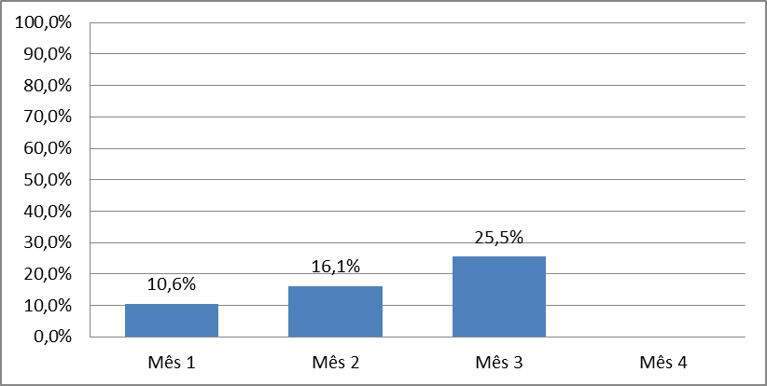
Meta 2: Cadastrar 50 % dos diabéticos da área de abrangência
Mês 1: 17 diabéticos
Mês 2: 26 diabéticos
Mês 3: 41 diabéticos

Slide 10
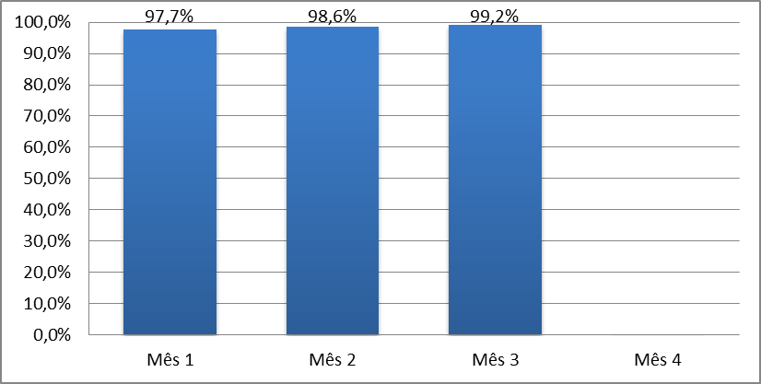
Objetivo 2 Melhorar a qualidade da atenção a hipertensos e/ou diabéticos.
Meta 2.1 Realizar exame clínico apropriado em 100% dos hipertensos.
Mês 1: 42 hipertensos
Mês 2: 71 hipertensos
Mês 3: 127 hipertensos

Slide 11
Meta 2. 2 Realizar exame clínico apropriado em 100% dos diabéticos.
Obtivemos 1005 durante os três meses.
Mês 1: 17 diabéticos
Mês 2: 26 diabéticos
Mês 3: 41 diabéticos

Slide 12
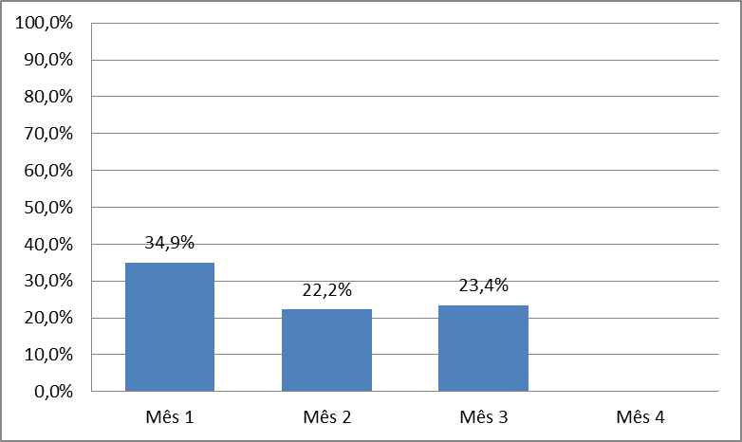
Meta 2.3 Garantir a 100% dos hipertensos a realização de exames complementares em dia de acordo com o protocolo.
Mês 1: 15 hipertensos
Mês 2: 16 hipertensos
Mês 3: 30 hipertensos

Slide 13
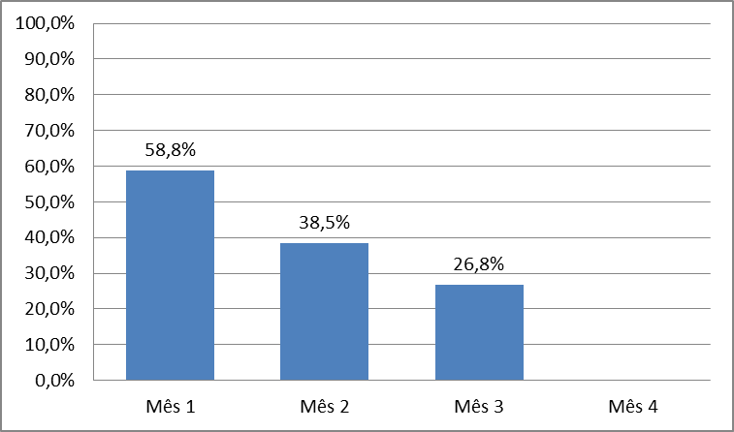
Meta 2.4 Garantir a 100% dos diabéticos a realização de exames complementares em dia de acordo com o protocolo.
Mês 1: 10 diabéticos
Mês 2: 10 diabéticos
Mês 3: 11 diabéticos

Slide 14
Meta 2.5: Priorizar a prescrição de medicamentos da farmácia popular para 100% dos hipertensos cadastrados na unidade de saúde.
Obtivemos 100% nos três meses.
Meta 2.6: Priorizar a prescrição de medicamentos da farmácia popular para 100% dos diabéticos cadastrados na unidade de saúde.
Obtivemos 100% nos três meses.
Mês 1: 45 hipertensos
Mês 2: 72 hipertensos
Mês 3: 128 hipertensos
Mês 1: 17 diabéticos
Mês 2: 26 diabéticos
Mês 3: 41 diabéticos

Slide 15
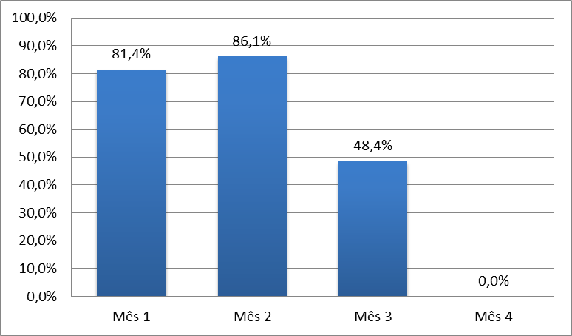
Meta 2.7: Realizar avaliação de atendimento odontológico a 100% dos hipertensos.
Mês 1: 35 hipertensos
Mês 2:62 hipertensos
Mês 3: 62 hipertensos

Slide 16
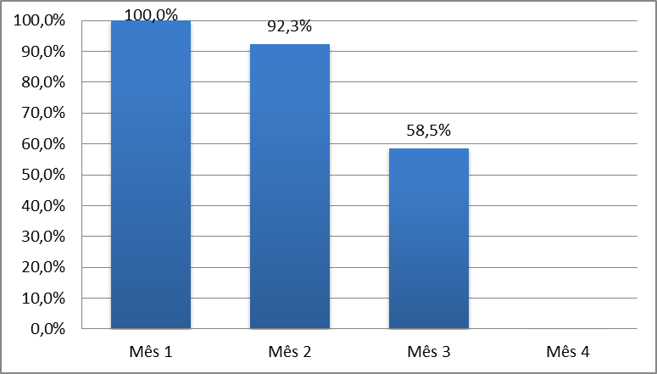
Meta 2.8: Realizar a avaliação da necessidade de atendimento odontológico em 100% dos diabéticos.
Mês 1: 17 diabéticos
Mês 2: 24 diabéticos
Mês 3: 24 diabéticos

Slide 17
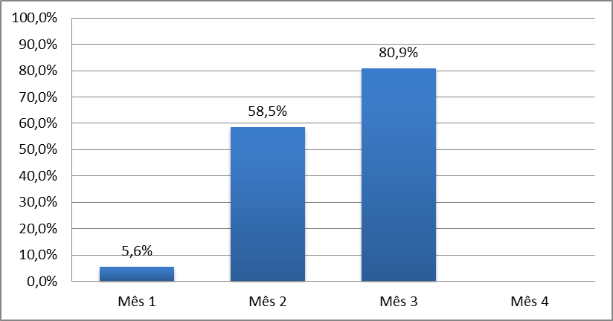
Objetivo 3: Melhorar a adesão de hipertensos e/ou diabéticos ao programa
Meta 3.1. Buscar 100% dos hipertensos faltosos às consultas
Mês 1: 1 hipertensos
Mês 2:24 hipertensos
Mês 3: 72 hipertensos

Slide 18
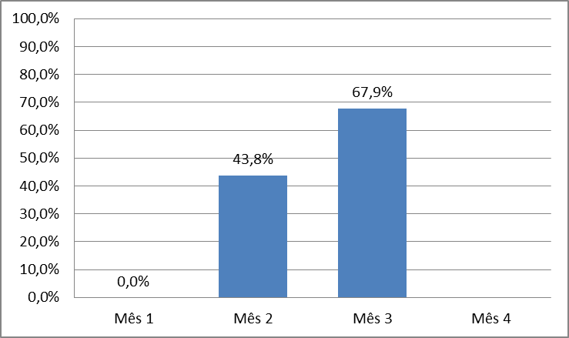
Meta 3.2: Buscar 100 %dos diabéticos e diabéticos faltosos as consultas na UBS conforme a periodicidade recomendada.
Mês 1: 0 diabético
Mês 2: 7 diabéticos
Mês 3: 19 diabéticos

Slide 19
Objetivo 4. Melhorar o registro das informações.
Meta 4.1 e 4.2. Manter ficha de acompanhamento de 100% dos hipertensos e diabéticos cadastrados na unidade de saúde.
Objetivo 5. Mapear hipertensos e diabéticos de risco para doença cardiovascular.
Meta 5.1 e 5.2. Realizar estratificação do risco cardiovascular em 100% dos hipertensos e diabéticos cadastrados na unidade de saúde.
Objetivo 6. Promover a saúde de hipertensos e diabéticos
Meta 6.1 e 6.2. Garantir orientação nutricional sobre alimentação saudável a 100% dos hipertensos e diabéticos.
Meta 6.3 e 6.4: garantir orientação em relação à prática regular de atividade física a 100% dos usuários hipertensos e diabéticos.
Meta 6.5 e 6.6: Garantir orientação sobre os riscos do tabagismo a 100% dos usuários hipertensos e diabéticos.
Conseguimos manter 100% das ações durante os três meses
Mês 1: 43 hipertensos
Mês 2: 72 hipertensos
Mês 3: 128 hipertensos
Mês 1: 17 diabético
Mês 2: 24 diabéticos
Mês 3: 41 diabéticos

Slide 20
Discussão
Importância para a equipe
Melhor preparação (capacitação);
Maior união da equipe;
Melhor desempenho da equipe;
Importância para o serviço
Organização do serviço;
Resolução da problemática em equipe sobre a demanda espontânea;
Importância para a comunidade
Diminuição das queixas
Satisfação
Prioridade no atendimento,
Qualidade da atenção , aumentando a adesão das mulheres e a proximidade da equipe com os líderes comunitários de modo geral

Slide 21
Reﬂexão crítica sobre o processo pessoal de aprendizagem
Expectativas em relação ao curso, principalmente quanto aos conhecimentos que iam acrescentar para aperfeiçoar ainda mais minha atuação na atenção básica.
Houve momentos difíceis, pois me trocaram três vezes de UBS.
Lacunas no português;
O curso foi um grande aporte para mim enquanto profissional de saúde, pois foi um suporte técnico para poder enfrentar essa grande caminhada que foi atuar no Brasil como médica.

Slide 22
Agradeço
À Deus
À minha orientadoras durante a realização do projeto
À equipe da unidade básica de saúde Doutor Felix Bestene Neto
À minha família
.

Slide 23
o conhecimento não é aquilo que você sabe, mas o que você faz com aquilo que você sabe. ALDOUS HUXLEY
Notes:
o conhecimento não e aquilo que você sabe, mas oque você faz com aquilo que você sabe. ALDOUS HUXLEY

Slide 24
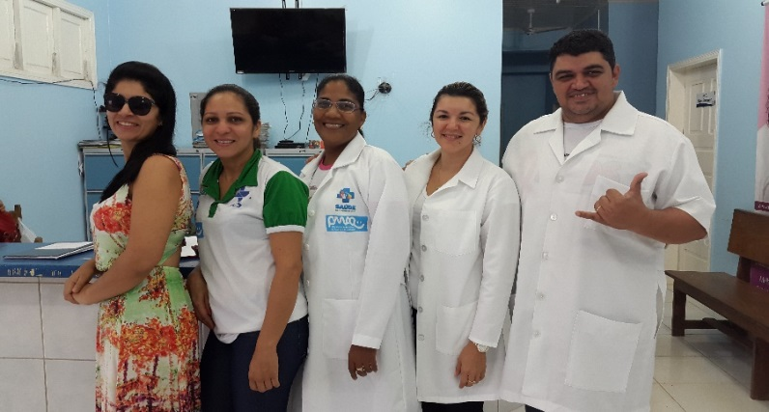
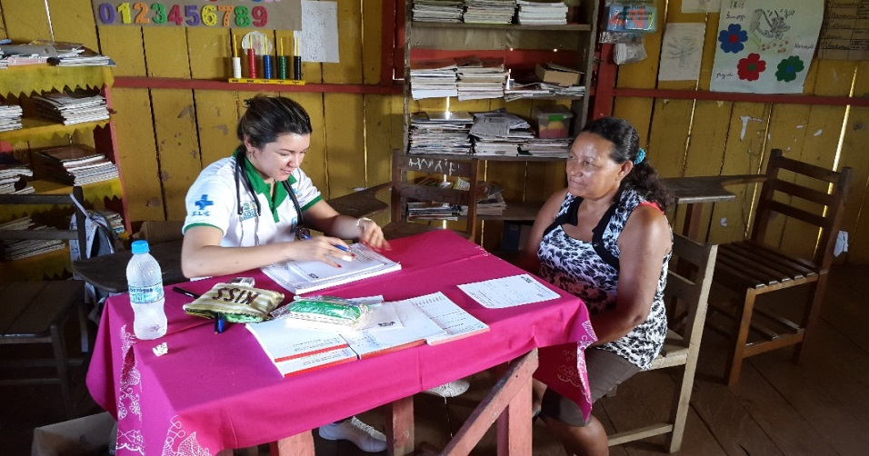
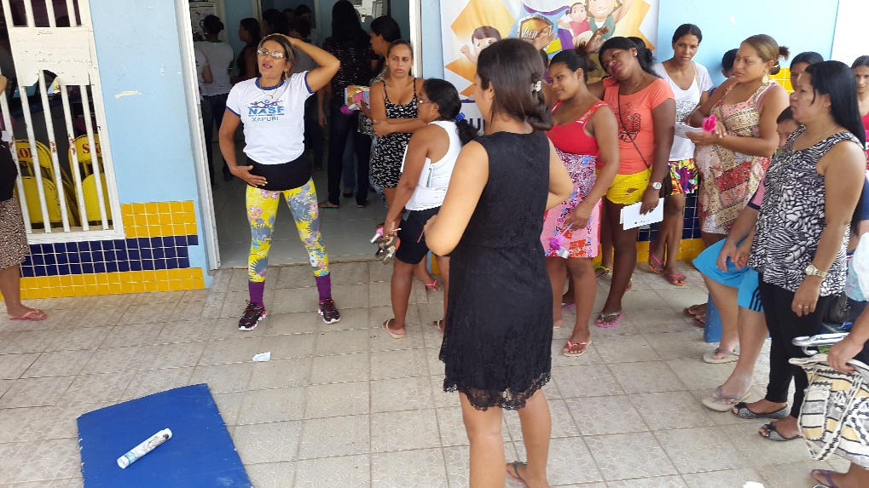
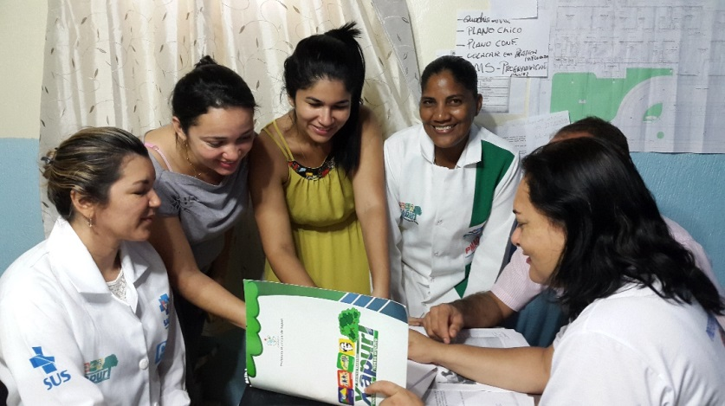

Slide 25
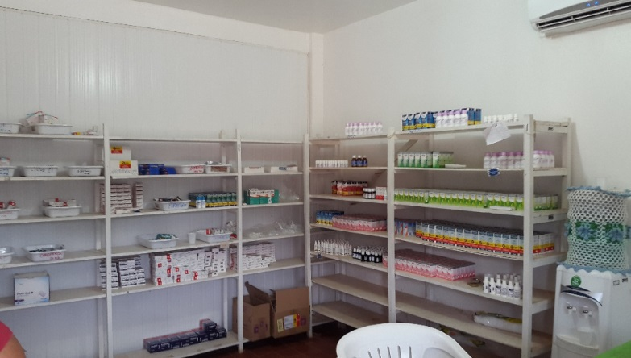
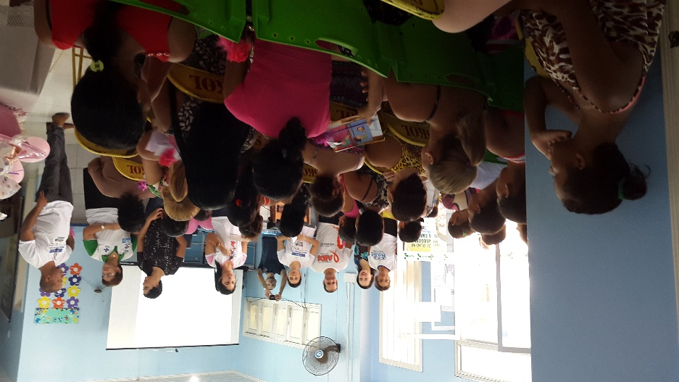
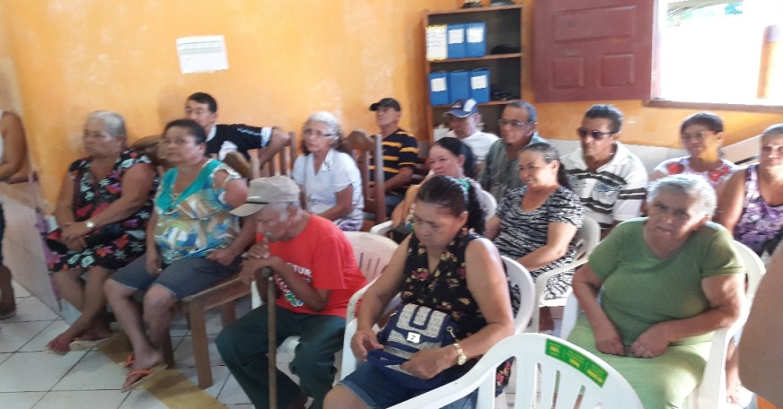
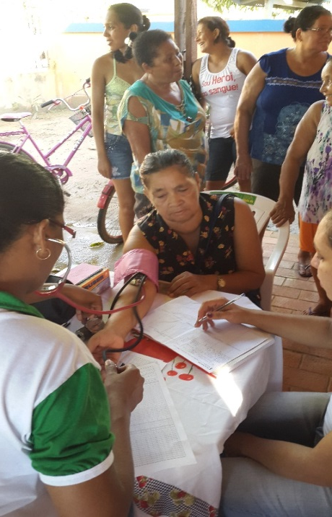

Slide 26
MUITO OBRIGADA!

